Slide 1

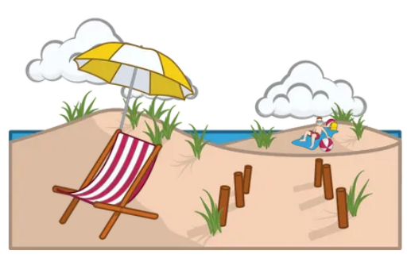

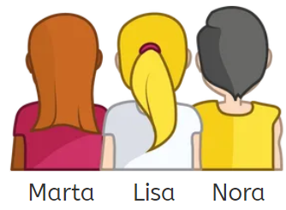

Prova
Nom i cognoms
Data
1. Marca amb una creu el núvol que està més a la dreta (1 punt).
2. Encercla l’ocell que vola al final de la fila (1 punt).
3. Qui hi ha al costat de la Marta? Completa (1 punt).
Al costat de la Marta hi ha .
4. Dibuixa un cercle, un triangle i un quadrat (1 punt).
5. Escriu amb les teves paraules les diferències entre quadrats i rectangles (1 punt).
Mètode Snappet. Prova 12 1r. Pàgina 1 de 2.

Slide 2

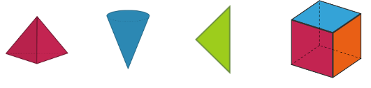
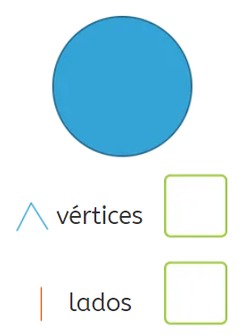
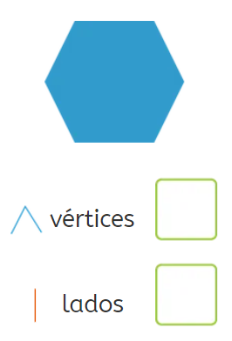
Prova
Nom i cognoms
Data
6. Observa al teu voltant i escriu 2 objectes amb forma de triangle i 2 objecte amb forma de cercle (1 punt).
7. On apareixen triangles en la imatge? Marca-hi amb una creu (1 punt).
Camisa
Cara del noi
Banderes
Objecte que bufa
8. Encercla els objectes de 3 dimensions (1 punt).
9. Completa amb el nombre de costats i de vèrtexs de cada figura (2 punts).
Mètode Snappet. Prova 12 1r. Pàgina 2 de 2.

